Slide 1
Επιμορφωτική Eνότητα 10
Διαθεματικές εργασίες

Slide 2
Εισαγωγή στο έργο CEYS (χρησιμοποιήστε ανάλογα με το πλαίσιο)
Ευρωπαϊκό έργο Erasmus+
Εταίροι σε Βέλγιο, Ελλάδα, Ρουμανία, ΗΒ
Συνέχιση του έργου «Creative Little Scientists» (Δημιουργικοί Μικροί Επιστήμονες) http://www.creative-little-scientists.eu
Στόχοι
  Ανάπτυξη της πορείας εξέλιξης του/της δασκάλου/ας και ανάπτυξη του συνοδευτικού υλικού
  Προώθηση της χρήσης δημιουργικών προσεγγίσεων στη διδασκαλία των φυσικών επιστημών στην προσχολική εκπαίδευση και στα πρώτα χρόνια της δημοτικής εκπαίδευσης (μέχρι την ηλικία των οκτώ)
Notes:
The Creativity in Early Years Science project is a European Erasmus+ project with partner countries Greece, Romania, Belgium and the UK
As indicated – it aims to develop a European teacher professional development course and accompanying materials to promote the use of creative approaches in teaching science in preschool and early primary education (up to age of eight).
It is a continuation of the project Creative Little Scientists, an FP7 EU project, where curriculum design principles to foster inquiry and creativity in science education were designed.

Slide 3
Σύνδεση διερευνητικής εκπαίδευσης στις φυσικές επιστήμες και δημιουργικών προσεγγίσεων
Διερευνητική εκπαίδευση στις φυσικές επιστήμες
Δημιουργικές προδιαθέσεις
Αίσθηση πρωτοβουλίας
Κίνητρο
Δυνατότητα να παράγουν κάτι νέο
Δυνατότητα να κάνουν συσχετισμούς
Φαντασία
Περιέργεια
Δυνατότητα να εργάζονται από κοινού
Δεξιότητες σκέψης
(για παράδειγμα Chappell et al 2008)
Ερωτήσεις
Σχεδιασμός και προγραμματισμός ερευνών
Συλλογή αποδεικτικών στοιχείων
Δυνατότητα να κάνουν συσχετισμούς
Ερμηνεία αποδεικτικών στοιχείων
Παρουσίαση ερμηνειών
(για παράδειγμα Minner et al 2010)
Creative Little Scientists, 2012
Notes:
A key challenge for the Creative Little Scientists project was to define what we mean by creativity in science and mathematics. We often use the term ‘creativity’ in rather general terms – and it appears also in policy documents – but what exactly does that mean.
Drawing on a wide range of sources and discussions with stakeholders from the early years and science education communities we developed the following definitions that are a central feature of the project.

Slide 4
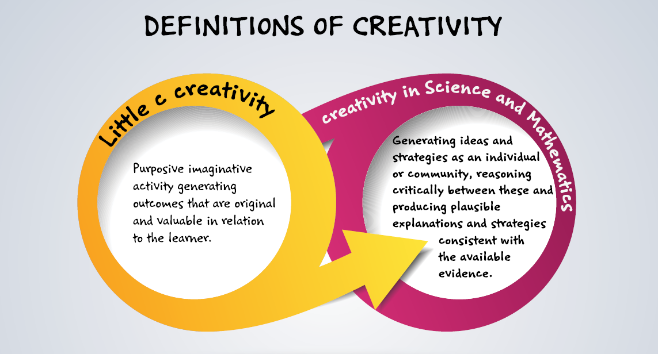
Εννοιολογικό πλαίσιο
(Creative Little Scientists, 2014)
Notes:
Ορισμός της Δημιουργικότητας:
H σκόπιμη διαδικασία της φαντασίας η οποία παράγει πρωτότυπα και αξιόλογα αποτελέσματα για το μαθητή.
Ορισμός της Δημιουργικότητας στις Φυσικές Επιστήμες:
Η γένεση ιδεών και στρατηγικών ως άτομο ή ως κοινότητα, η κριτική επιχειρηματολογία μεταξύ αυτών και η παραγωγή αληθοφανών εξηγήσεων και στρατηγικών σύμφωνων με τα διαθέσιμα στοιχεία.

Slide 5
Συνέργειες μεταξύ διερευνητικών και δημιουργικών προσεγγίσεων
(Creative Little Scientists, 2012)
Παιχνίδι και εξερεύνηση
Κίνητρο και συναίσθημα
Διάλογος και συνεργασία
Επίλυση προβλημάτων και αυτενέργεια
Ερωτήσεις και περιέργεια
Αναστοχασμός και συλλογισμός
Διδακτική στήριξη και εμπλοκή του εκπαιδευτικού
Αξιολόγηση για τη μάθηση

Slide 6
Αρχικές προσδοκίες
Προσδιορίστε και μοιραστείτε τις προσδοκίες σας και τυχόν ερωτήσεις σχετικά με την παρούσα ενότητα.
Καταγράψτε τις σε ένα φύλλο χαρτιού για μελλοντική αξιολόγηση

Slide 7
Στόχοι της ενότητας
Ενημέρωση των συμμετεχόντων για τη διαθεματική διδασκαλία των φυσικών επιστημών στο πλαίσιο της διερευνητικής και δημιουργικής προσέγγισης της πρώιμης σχολικής εκπαίδευσης στις φυσικές επιστήμες.
Ενίσχυση της κατανόησης των στόχων και οφελών των διαθεματικών προσεγγίσεων
Αύξηση της γνώσης των συμμετεχόντων για τις διαφορετικές προσεγγίσεις της διαθεματικής διδασκαλίας των φυσικών επιστημών.
Ανταλλαγή στρατηγικών για το σχεδιασμό διαθεματικών εργασιών.

Slide 8
Σύνδεση με τις αρχές σχεδιασμού περιεχομένου και τα αποτελέσματα
16. Η εκπαίδευση των δασκάλων θα πρέπει να μαθαίνει στους/στις δασκάλους/ες τις προσεγγίσεις χρονικού προγραμματισμού και οργάνωσης των διαθεματικών εργασιών.
  16.1 Ο/Η δάσκαλος/α πρέπει να μπορεί να χρησιμοποιεί τις προσεγγίσεις της διαθεματικής εργασίας για να προάγει τη δημιουργικότητα στις φυσικές επιστήμες και τα μαθηματικά.
  16.2 Οι δάσκαλοι/ες πρέπει να μπορούν να χρησιμοποιούν διάφορες προσεγγίσεις χρονικού προγραμματισμού, στο πλαίσιο του υφιστάμενου προγράμματος σπουδών και των προσδοκιών πολιτικής για να μπορέσουν να υλοποιηθούν διαθεματικές εργασίες, αλλά και εξερευνήσεις και διερευνήσεις καθοδηγούμενες από τα παιδιά.
  16.3 Οι δάσκαλοι/ες πρέπει να μπορούν να αναπτύσσουν διάφορους συσχετισμούς εντός του προγράμματος σπουδών που να μπορούν να συμβάλουν στη διερεύνηση και στη δημιουργικότητα των παιδιών.

Slide 9
Τι σημαίνει διαθεματική διδασκαλία και μάθηση;
Υπάρχουν διάφορες προσεγγίσεις και ερμηνείες, όπως:
Σύνδεση κοινωνικών, συναισθηματικών, πρακτικών και πνευματικών δεξιοτήτων και προδιαθέσεων
Ανάπτυξη συσχετισμών μεταξύ μαθημάτων του προγράμματος σπουδών.
Αξιοποιώντας γνώσεις και δεξιότητες από διάφορα μαθήματα στο πλαίσιο μιας θεματικής εργασίας ή κατά την επίλυση πραγματικών προβλημάτων.
Παροχή ευκαιριών για επαναξιοποίηση και χρήση γνώσεων και δεξιοτήτων άλλων μαθημάτων.
Σχεδιασμός εμπειριών μάθησης με κίνητρο και νόημα για τα παιδιά, που να έχουν σχέση με την καθημερινότητά τους εκτός σχολείου.
Ενίσχυση της δημιουργικής σκέψης στην ανάπτυξη συσχετισμών μεταξύ θεμάτων και κουλτούρων.

Slide 10
Ποιοι είναι οι στόχοι της διαθεματικής διδασκαλίας και μάθησης;
Να παροτρύνει και να ενθαρρύνει τα παιδιά να μάθουν με βάση τις ευρύτερες εμπειρίες και τα ενδιαφέροντά τους στη ζωή.
Να παράσχει στα παιδιά ευκαιρίες ενεργούς και βιωματικής μάθησης.
Να προωθήσει μια ολοκληρωμένη προσέγγιση στη γνωσιακή, προσωπική και κοινωνική ανάπτυξη των παιδιών.
Να αξιοποιήσει ομοιότητες και συσχετισμούς ανάμεσα σε ξεχωριστά μαθήματα (αναφορικά με το περιεχόμενο του μαθήματος και τις διαδικασίες διδασκαλίας και μάθησης) και να αναδείξει αυτούς τους συσχετισμούς.
Να συμβάλει στην παροχή ευκαιριών διδασκαλίας και μάθησης ξεχωριστών μαθημάτων ή πολλών μαθημάτων μαζί, ερμηνεύοντας συγκεκριμένες εξωτερικές απαιτήσεις του προγράμματος σπουδών.
Να δώσει στους/στις δασκάλους/ες ευκαιρίες να αξιολογήσουν και να αναστοχαστούν τη διδασκαλία τους και να είναι ευρηματικοί και καινοτόμοι στο σχεδιασμό του προγράμματος σπουδών τους.
Να προάγει ένα κοινό όραμα για τους/τις δασκάλους/ες μέσω συνεργασιών στο σχεδιασμό του προγράμματος σπουδών.

Slide 11
Πλεονεκτήματα των διαθεματικών προσεγγίσεων της εκπαίδευσης στις Φυσικές Επιστήμες 1
Οι μαθητές μπορούν να χρησιμοποιήσουν παρόμοιες δεξιότητες σε διαφορετικά μαθήματα με το ίδιο πλαίσιο ή πρόβλημα. Βοηθούνται να καταλάβουν ότι τα γεγονότα δεν συμβαίνουν απομονωμένα, αποδεικνύοντας τη σχέση των επιστημονικών ιδεών και δεξιοτήτων με το ευρύτερο πλαίσιο. Στον πραγματικό κόσμο η γνώση δεν εφαρμόζεται κατακερματισμένη, αλλά με τρόπο ολοκληρωμένο.
Kysilka, M. L. (1998). Understanding integrated curriculum. Curriculum journal,9(2), 197-209.
Είναι πιο πιθανό οι μαθητές και οι μαθήτριες να αναπτύσσουν τη δημιουργικότητά τους, κριτική σκέψη και ικανότητες επίλυσης προβλημάτων καθώς εξοικειώνονται περισσότερο με την αναγνώριση των σύνθετων απαιτήσεων προβλημάτων που απαιτούν γνώσεις και δεξιότητες από περισσότερα του ενός μαθήματα.
Fibonacci Project (2012, σελ. 6)

Slide 12
Πλεονεκτήματα των διαθεματικών προσεγγίσεων της εκπαίδευσης στις Φυσικές Επιστήμες 2
Οι διαθεματικές εργασίες, βάσει ομαδοποιήσεων εμπειριών και αποτελεσμάτων από το σύνολο του προγράμματος σπουδών, μπορούν να προσφέρουν συναφείς, ενδιαφέρουσες και ευχάριστες μαθησιακές εμπειρίες και περιβάλλοντα που διεγείρουν τη μάθηση και καλύπτουν τις ποικίλες ανάγκες των παιδιών και των νέων.
(Κυβέρνηση της Σκωτίας, 2008)
Τα κύρια κίνητρα της μάθησης πρέπει να είναι οι κοινές, συναφείς εμπειρίες με νόημα. Οι κοινές εμπειρίες είναι εξ ορισμού συμμετοχικές: οι συναφείς εμπειρίες με νόημα ενθαρρύνουν τη συμμετοχή, αλλά οι εμπειρίες αυτές χρειάζονται προσεκτικό σχεδιασμό.
(Barnes, 2011, σελ. 233)
Όταν τα καταφέρνουν, η μάθηση φαίνεται στους μαθητές και τις μαθήτριες ευκολότερη γιατί είναι λιγότερο αποσπασματική και πιο συναφής. Έτσι, μαθητές και μαθήτριες έχουν μεγαλύτερο κίνητρο. Εφόσον χρησιμοποιείται μόνο ένα πλαίσιο, οι απαιτήσεις της γλώσσας σχετίζονται γιατί οι ίδιες λέξεις προκύπτουν ξανά και ξανά. Αυτό είναι ιδιαίτερα σημαντικό όταν οι μαθητές και οι μαθήτριες της τάξης μιλούν πολλές και διαφορετικές γλώσσες.
(Fibonacci, 2012, σελ. 6)

Slide 13
Περίγραμμα της ενότητας
Εισαγωγή στη διαθεματική διδασκαλία των φυσικών επιστημών: ορισμοί, στόχοι, οφέλη.
Πρακτική δραστηριότητα – ευκαιρίες διαθεματικών συνδέσεων στο πλαίσιο της επιστημονικής διερεύνησης.
Διαμοιρασμός του οράματός σας και των εμπειριών σας από την τάξη όσον αφορά τη διαθεματική διδασκαλία των φυσικών επιστημών.
Συζήτηση παραδειγμάτων από την τάξη – ευκαιρίες για διαθεματικές συνδέσεις, συνδέσεις με τους στόχους των διαθεματικών προσεγγίσεων, ρόλος του/της δασκάλου/ας
Αναστοχασμός των παραδειγμάτων από την τάξη - οφέλη των διαθεματικών συνδέσεων, επιπτώσεις
Καταιγισμός ιδεών σε ομάδα για το σχεδιασμό των εργασιών της διαθεματικής διδασκαλίας των φυσικών επιστημών. Συζήτηση των επιπτώσεων στο σχεδιασμό
Αναστοχασμός των οφελών της ενότητας -και του περιεχομένου και της διαδικασίας- αναφορικά με τους στόχους της ενότητας.

Slide 14
Πρακτική δραστηριότητα
Επιστημονική διερεύνηση που να εκτείνεται σε όλο το πρόγραμμα σπουδών
Επιλογή πρακτικών δραστηριοτήτων:
Μπορείς να φτιάξεις ένα αλεξίπτωτο για να παραδώσεις με ασφάλεια ένα δώρο;
Ποια είναι τα καταλληλότερα υλικά για ωτοασπίδες;
Ποια λαχανικά ενδείκνυνται για τη βαφή υφασμάτων;
Σε ποιο βαθμό μπορεί κάθε δραστηριότητα να:
Σχετίζεται με καθημερινές εμπειρίες;
Ενισχύει τις δεξιότητες διερεύνησης και τις δημιουργικές προδιαθέσεις;
Χρησιμοποιεί δεξιότητες και γνώσεις από άλλα μαθήματα;
Με ποιους τρόπους μπορεί ο/η δάσκαλος/α να ενισχύσει τους συσχετισμούς;
Notes:
The activities above are just some suggestions to illustrate possible types of example.
Facilitators to add examples relevant to their context

Slide 15

Πρακτική δραστηριότητα 1
(Σύνδεση Φυσικών Επιστημών και Μαθηματικών)
Μπορείς να φτιάξεις ένα αλεξίπτωτο ώστε να παραδώσεις το δώρο σου γρήγορα και με ασφάλεια;

Slide 16
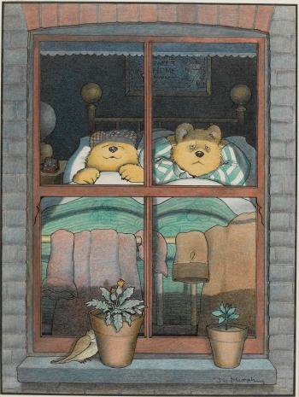
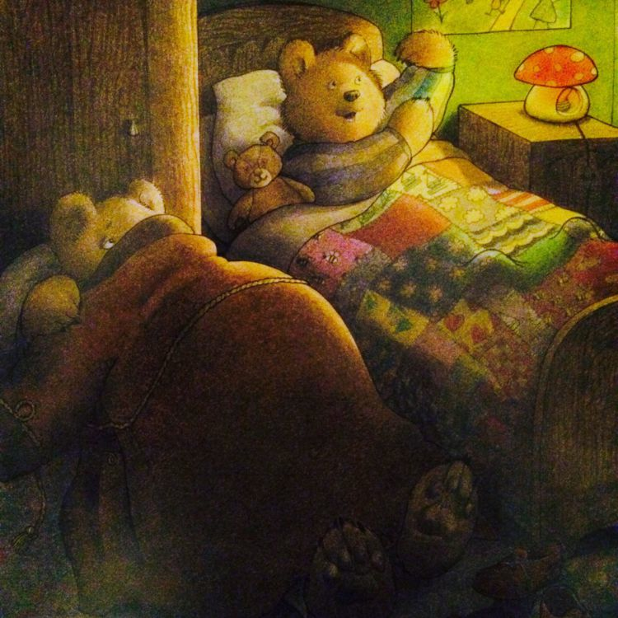
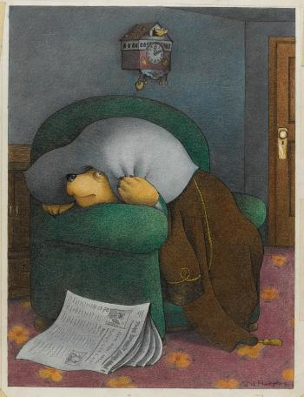
Πρακτική δραστηριότητα 2
(Σύνδεση με ανάγνωση και γραφή - ξεκινώντας με μια ιστορία)
Ποια είναι τα καταλληλότερα υλικά για ωτοασπίδες;
Ο κύριος Αρκούδος δεν μπορούσε να κοιμηθεί. Δοκίμασε διάφορα μέρη εντός και εκτός σπιτιού ΑΛΛΑ - η κυρία Αρκούδα ροχάλιζε, το μικρό αρκουδάκι έκανε ότι ήταν αεροπλάνο, το ρολόι-κούκος έκανε τικ-τακ. Μπορείτε να τον βοηθήσετε;

Slide 17
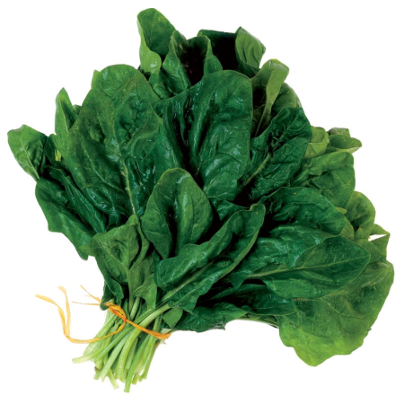
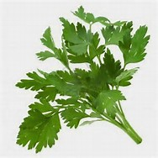
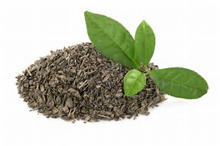
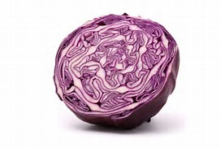
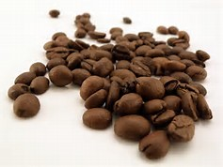
Πρακτική δραστηριότητα 3
(Σύνδεση με γεωγραφία, ιστορία τέχνης)
Ποια λαχανικά ενδείκνυνται για τη βαφή υφασμάτων;
Notes:
For example: Spinach, red cabbage, parsley, coffee, tea – include other examples as appropriate.

Slide 18
Σημασία μετρήσεων στις Φυσικές Επιστήμες
Τι πρέπει να μετρήσεις;
Πώς μπορείς να καταγράψεις τα αποτελέσματα;
Συλλέξτε μερικά αρχικά δεδομένα
Τι μοτίβα παρατηρείτε;
Πώς θα μπορούσατε να τα εξηγήσετε;
Πώς θα μπορούσατε να ελέγξετε ή να αναπτύξετε περαιτέρω τις ιδέες σας;

Slide 19
Ανταλλαγή εμπειριών:
Ευκαιρίες και προκλήσεις στις διαθεματικές εργασίες
Ατομικά, καταγράψτε σε ξεχωριστά αυτοκόλλητα χαρτάκια
2-3 παραδείγματα διαθεματικής διδασκαλίας και μάθησης από την τάξη σας
Τι συνδέσεις υπήρχαν με το πρόγραμμα σπουδών;
Ποιο ήταν το σκεπτικό/η έμπνευσή σας για το σχεδιασμό του παραδείγματός σας;
Λάβατε καθόλου υποστήριξη ή βοήθεια για το σχεδιασμό των εμπειριών διαθεματικής μάθησης – από ποιον;
Τι προκλήσεις αντιμετωπίσατε;
Σε ομάδα των 4-5 ατόμων
Μοιραστείτε και ομαδοποιήστε τις απαντήσεις σας σε μια αφίσα
Υπάρχουν κοινά θέματα ή διαφορές;
Τι ζητήματα αναδείχθηκαν;

Slide 20
Συζήτηση των στόχων της διαθεματικής διδασκαλίας: ανάλυση παραδειγμάτων από την τάξη
Ποιοι στόχοι της διαθεματικής διδασκαλίας των φυσικών επιστημών αντανακλώνται στα παρακάτω παραδείγματα από την τάξη;
Με ποιους τρόπους υποστηρίζουν αυτές οι διαθεματικές προσεγγίσεις τη δημιουργικότητα και τη διερεύνηση των παιδιών;
  Φυσικές επιστήμες και λογοτεχνία: Επίπλευση και βύθιση
  Φυσικές επιστήμες και φυσική αγωγή: Μαλακά παιχνίδια
  Φυσικές επιστήμες και μαθηματικά: Γωνία ξυλουργού
Ατομικά - καταγράψτε τις απαντήσεις σε ξεχωριστά αυτοκόλλητα χαρτάκια.
Σε ομάδα - μοιραστείτε και ταξινομήστε απαντήσεις
Υπάρχουν κοινά θέματα ή διαφορές;
Ολόκληρη η ομάδα - συζητήστε τα βασικά σημεία, τα ζητήματα σχετικά με το σχεδιασμό

Slide 21
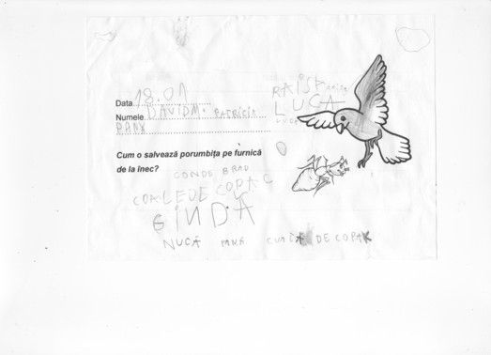
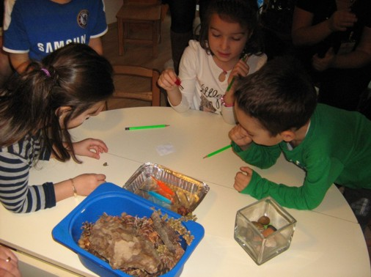
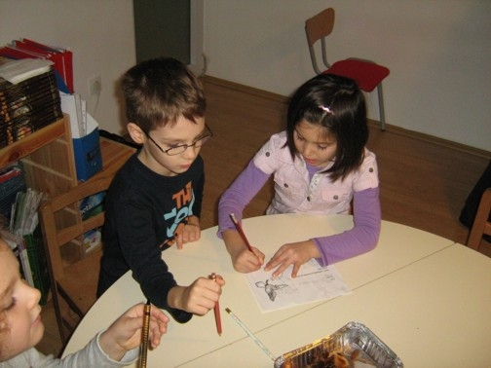
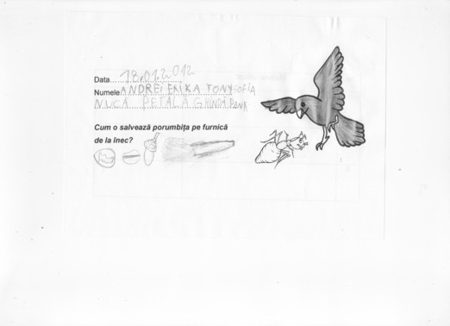
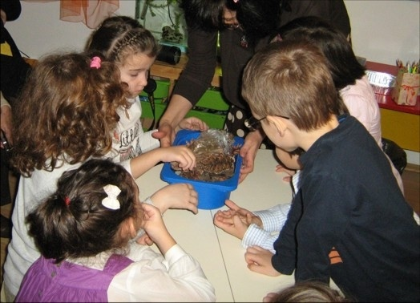
Επίπλευση ή βύθιση;
Πώς μπορείτε να σώσετε το μυρμηγκάκι που έπεσε μέσα στο ποτάμι;

Slide 22
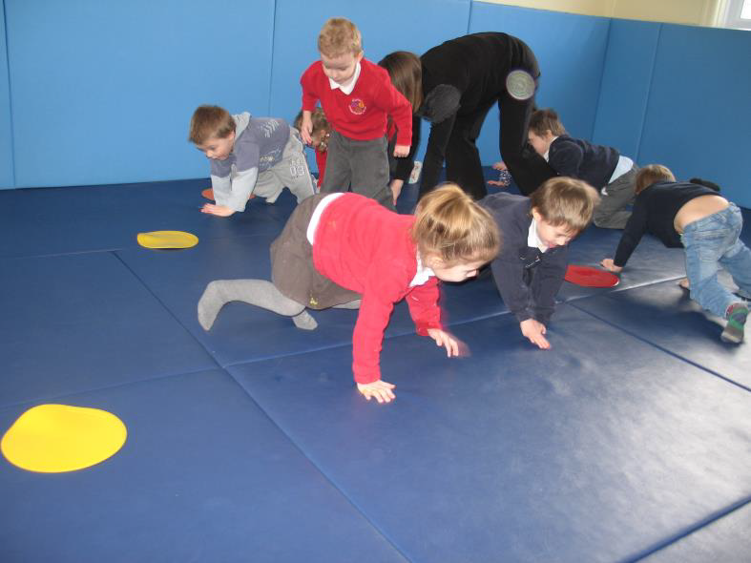
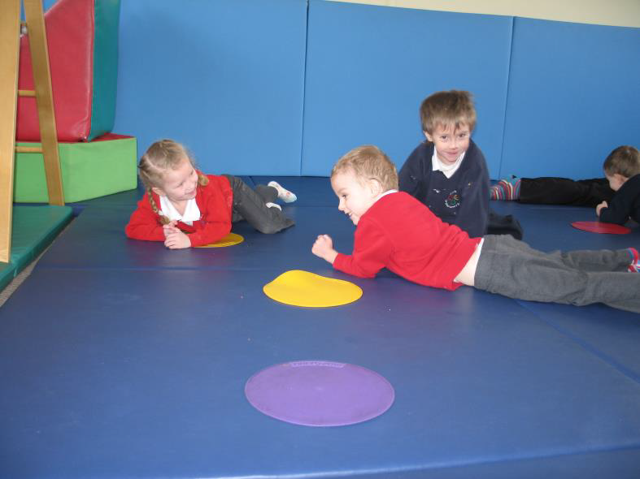
Μαλακά παιχνίδια
Βαρυπατώντας σαν τον ελέφαντα
Γλιστρώντας σαν το φίδι

Slide 23
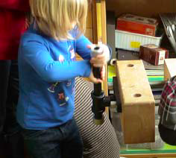
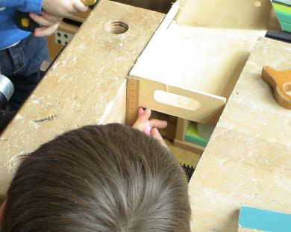
Γωνία ξυλουργού

Slide 24
Τα οφέλη της διαθεματικής διδασκαλίας των Φυσικών Επιστημών
Ανάλυση περισσότερων παραδειγμάτων από την τάξη
Ποια είναι τα πιθανά οφέλη της διαθεματικής διδασκαλίας των φυσικών επιστημών που αντανακλώνται στα παραδείγματα από την τάξη;
Ποιος είναι ο ρόλος του/της δασκάλου/ας στην ενίσχυση της ανάπτυξης συσχετισμών;
Με ποιους τρόπους υποστηρίζουν αυτές οι διαθεματικές προσεγγίσεις τη δημιουργικότητα και τη διερεύνηση των παιδιών;
Ποιες είναι οι επιπτώσεις στο σχεδιασμό;
Έρευνα στον τόπο του εγκλήματος
Η Ema και οι διατροφικές της προτιμήσεις
Οι ήχοι γύρω μας

Slide 25
Πλαίσιο για τα παραδείγματα από την τάξη
Διαμορφώνοντας το πλαίσιο – εστίαση, σκεπτικό, υπόβαθρο
Σημεία αφετηρίας
Αναπτύσσοντας το ταξίδι της μάθησης – δραστηριότητες και το σκεπτικό τους, παραδείγματα αντιδράσεων των παιδιών, αναστοχασμός δασκάλου/ας και επιπτώσεις για την επόμενη συνάντηση με τα παιδιά.
Αναστοχασμοί – πρόοδος παιδιών, ρόλος δασκάλου/ας, περιβάλλον τάξης, επόμενα βήματα

Slide 26
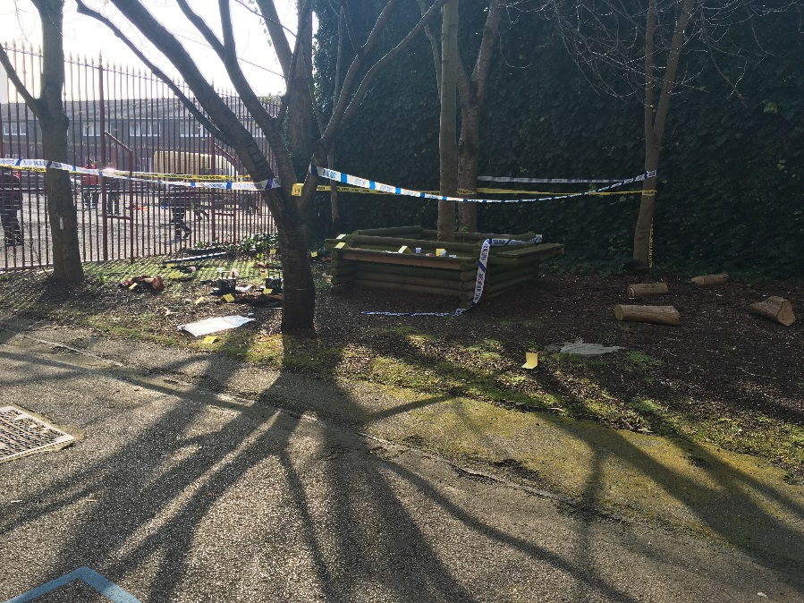
Έρευνα στον τόπο του εγκλήματος
Δραστηριότητα: Εξερεύνηση του «τόπου του εγκλήματος»: Τα παιδιά ήρθαν στο σχολείο για να βρουν ένα «σκηνικό εγκλήματος» σε μια περιοχή του προαυλίου.
Δόθηκε ενθάρρυνση στα παιδιά να εξερευνήσουν την περιοχή κάνοντας παρατηρήσεις και συζητώντας πιθανές ιδέες και εξηγήσεις βάσει αποδεικτικών στοιχείων.
Σκεπτικό:
Ενίσχυση περιέργειας και ερωτήσεων
Ανάπτυξη συσχετισμών, διατύπωση υποθέσεων βάσει αποδεικτικών στοιχείων.
Χρήσιμο ως αρχική αξιολόγηση για να δείτε τι ερωτήσεις διατυπώθηκαν και τι συσχετισμοί αναπτύχθηκαν φυσικά από τα παιδιά.
Κοίτα, ένας βολβός ματιού. Μπλιαχ! Ουάου, κοίτα αυτό το αποτύπωμα. Είναι τεράστιο!
Βασικές ερωτήσεις...
Τι βλέπεις;
Πώς σε βοηθάει αυτό;
Τι αποδεικτικά στοιχεία μπορείς να βρεις για να το υποστηρίξεις;
Αν το βλέπεις, τι υποθέσεις μπορείς να κάνεις;
Δασκάλα: Ουάου, ποιανού να είναι αυτό;
Ρόλος των ερωτήσεων των ενηλίκων στην εστίαση των παιδιών στα αποδεικτικά στοιχεία και στην εξήγηση. Σημασία της καθοδήγησης των παιδιών στο να ακούνε τους άλλους και να επαναλαμβάνουν αν δεν ήταν βέβαια.
Αντιδράσεις των παιδιών
Βάζουν τα πόδια τους μέσα στα αποτυπώματα.
Παιδί: Είναι μεγάλο!
Βοηθός δασκάλας: Ποιανού να είναι αυτό;
Τα παιδιά κοίταζαν τα πόδια τους: Δεν γίνεται να είστε εσείς κυρία, έχετε πολύ μικρά πόδια.
Πρέπει να είναι ενήλικας γιατί είναι μεγαλύτερα από μένα.
Τα παιδιά ζήτησαν από τους ενήλικες να βάλουν τα πόδια τους στο αποτύπωμα μέχρι που βρήκαν ένα που το μέγεθός του ταίριαζε.
Δασκάλα: Είδατε όλα τα αποδεικτικά στοιχεία;
Τα παιδιά συνέχισαν να εξερευνούν περαιτέρω.
Κάποιος μεγάλος
Βρήκα ένα μυτερό δόντι μες στην γλίτσα!
Σε μερικά παιδιά χρειαζόταν να δοθούν επιλογές για να μπορέσουν να απαντήσουν τις ερωτήσεις και να εξηγήσουν τις σκέψεις τους.
Σημαντικός ο ρόλος συμμαθητών με αυτοπεποίθηση/ενηλίκων για τη διαμόρφωση ερωτήσεων και την επιστημονική γλώσσα.
Notes:
It was clear at this stage that no links were being made and that adults were having to facilitate links through their questioning as children were not making conclusions about what they could see.
The implications concerning giving children choices is very relevant and be good to explain your presentation
May also return to that in the final reflections.

Slide 27
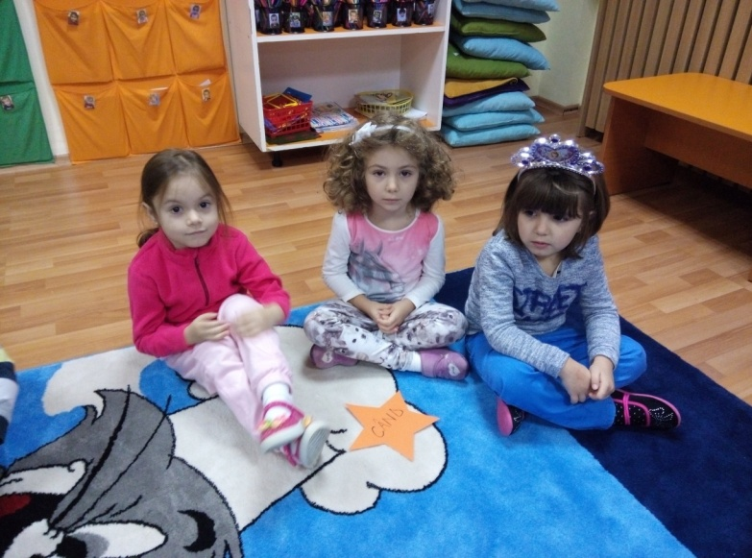
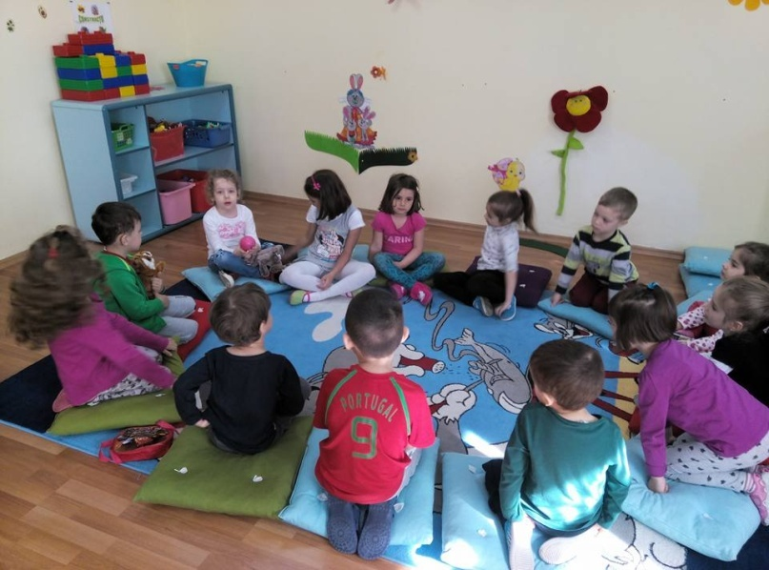
Η Ema και οι διατροφικές της προτιμήσεις
Αναπτύσσοντας το ταξίδι της μάθησης 1: Αρχικές ερωτήσεις, παρατηρήσεις και εξερευνήσεις
Τι είδους ζώο είναι αυτό; Ποντίκι;
Τα παιδιά κάνουν πολλές ερωτήσεις γιατί δεν έχουν αρκετές γνώσεις για το ζώο αυτό και τη συμπεριφορά του. Τα παιδιά συζητούν και σχηματίζουν τις δικές τους απόψεις με αναστοχασμό και διάλογο. Κατά τη γνώμη τους, για να είναι η Ema ευτυχισμένη όσο θα λείπει η Daria’ πρέπει να:
τρώει το φαγητό που προτιμά
να έχει μια φωτογραφία της Daria στο κουτί της
να παίζει με το νέο οικοδεσπότη της όπως με τη Daria
Τι κάνει η Ema όταν δεν έχει φαγητό;
Τι πίνει η Ema; Πότε πίνει;
Τι της αρέσει να τρώει;
Έδωσα στα παιδιά διάφορα λαχανικά. Αυτό έκανε τα παιδιά να σκεφτούν ιδέες με βάσει τις εμπειρίες τους από τρωκτικά, ιδιαίτερα τις ομοιότητες ανάμεσα στο κουνέλι και το ινδικό χοιρίδιο.
Δεν είναι ποντίκι, είναι κάτι μεγαλύτερο
Είδα με χαρά τα παιδιά να συμμετέχουν στη συζήτηση που γέννησε πολλές νέες ερωτήσεις.
Πού κοιμάται η Ema; Πού τρώει;
Πρότεινα να γίνει μια έρευνα για το τι αρέσει στην Ema να τρώει και τα παιδιά διάλεξαν δύο λαχανικά για την έρευνα: καρότο και σέλινο. Τι θα προτιμήσει η Ema; Τα παιδιά ήταν πολύ περίεργα να μάθουν.

Slide 28
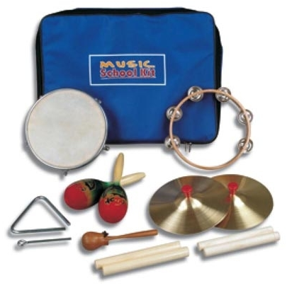
Ήχοι γύρω μας
Δραστηριότητα: Hχητικό παιχνίδι με μουσικά όργανα
Τα παιδιά κλείνουν τα μάτια και προσπαθούν να αναγνωρίσουν από ποιο μουσικό όργανο της ντουλάπας προέρχεται ο ήχος που ακούν.
Σκεπτικό: στόχος αυτής της δραστηριότητας ήταν να δώσει το έναυσμα για να αρχίσει η συζήτηση για τον ήχο.
Όλα τα παιδιά συμμετείχαν και διασκέδασαν.
Μπορείς να αναγνωρίσεις αυτό τον ήχο;
Το παιχνίδι κερδίζει άμεσα το ενδιαφέρον των παιδιών.
Επειδή ήταν λίγο περιορισμένοι οι ήχοι σε ό,τι υπήρχε στην ντουλάπα έπρεπε να το ανοίξουμε…
Κυρία S., δείτε τι ένταση ήχου παράγει αυτό το τύμπανο…

Slide 29
Ανάλυση παραδειγμάτων από την τάξη
1. Σε ζευγάρια διαβάστε όλο το παράδειγμα.
2. Έπειτα σκεφτείτε τις παρακάτω ερωτήσεις:
  Ποια είναι τα πιθανά οφέλη της διαθεματικής διδασκαλίας των φυσικών επιστημών που αντανακλώνται στα παραδείγματα από την τάξη;
  Ποιος είναι ο ρόλος του/της δασκάλου/ας στην ενίσχυση της ανάπτυξης συσχετισμών;
  Με ποιους τρόπους υποστηρίζουν αυτές οι διαθεματικές προσεγγίσεις τη δημιουργικότητα και τη διερεύνηση των παιδιών;
  Ποιες είναι οι επιπτώσεις στο σχεδιασμό;
3. Όλη η ομάδα - Ανταλλαγή ιδεών και επιπτώσεις για το σχεδιασμό

Slide 30
Ενίσχυση των δημιουργικών προδιαθέσεων στο πλαίσιο της διαθεματικής διδασκαλίας
(Creative Little Scientists, 2012)
Αίσθηση πρωτοβουλίας
Κίνητρο
Δυνατότητα να παράγουν κάτι νέο
Ικανότητα σύνδεσης όσων έχουν μάθει κατά τη διάρκεια των μαθημάτων με θέματα από άλλα μαθήματα
Φαντασία
Περιέργεια
Δυνατότητα να εργάζονται από κοινού
Δεξιότητες σκέψης
Αναστοχασμός των αποδεικτικών στοιχείων από τα παραδείγματα από την τάξη

Slide 31
Ποιοι είναι οι ρόλοι του/της δασκάλου/ας;
Σε ομάδες των 4 ατόμων επανεξετάστε τους ρόλους των δασκάλων στα παραδείγματα που συζητήθηκαν.
Πώς προώθησαν οι δάσκαλοι/ες τους διαθεματικούς συσχετισμούς
Με ποιους τρόπους πιστεύετε ότι ενίσχυσαν τη δημιουργικότητα και τη διερεύνηση των παιδιών;
Με ποιο τρόπο υποστηρίχθηκαν τα παιδιά στη λήψη αποφάσεων σε κάθε περίπτωση;
Όλη η ομάδα συνοψίζει τις επιπτώσεις στο σχεδιασμό
Notes:
Whole Group discussion
Share and record teacher approaches that fostered creativity
Consider connections to the Synergies between inquiry-based and creative approaches.
Highlight importance of classroom context – both pedagogical framing and pedagogical interactions.

Slide 32
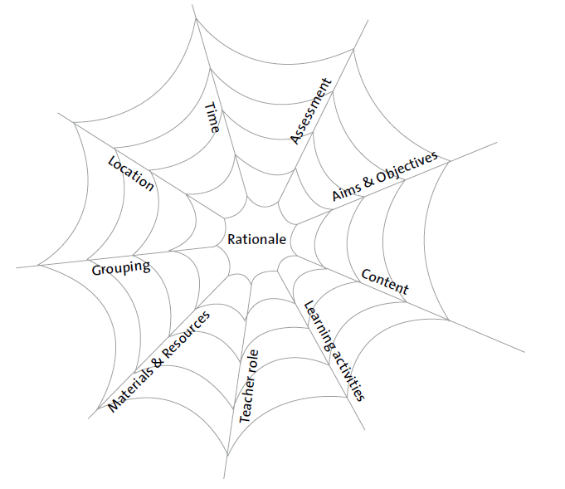
Επιπτώσεις στο σχεδιασμό
Κάντε καταιγισμό ιδεών σε ομάδες των 4 ατόμων
Σχεδιάστε μια διαθεματική εργασία στο μάθημα των φυσικών επιστημών.
Κρατήστε σημειώσεις σε σχέση με τον «τρωτό ιστό της αράχνης»
Αξιοποιήστε ένα θέμα που ήδη χρησιμοποιείτε στην τάξη σας ή
Εξετάστε ένα από τα παρακάτω θέματα:
παιχνίδια, γιορτές, το σπίτι.
Ετοιμάστε να παρουσιάσετε μια αφίσα
Προσδιορίστε τυχόν ερωτήσεις/ζητήματα.
Πτυχές του προγράμματος σπουδών
«The vulnerable spider web» («Ο τρωτός ιστός της αράχνης») (van den Akker 2007 σελ. 39)
Notes:
Facilitators to select themes appropriate to their local contexts.

Slide 33
Αναστοχασμός
Σε ομάδες των 2-3 ατόμων
Ανατρέξτε στις αρχικές σας ιδέες σχετικά με τη διαθεματική διδασκαλία των φυσικών επιστημών. Θα προσθέτατε ή θα αλλάζατε κάτι; Σημειώστε τυχόν πρόσθετα σχόλια ή ζητήματα με άλλο χρώμα (στυλό/αυτοκόλλητο).
Σημειώστε και κρατήστε δύο ενέργειες που θα κάνετε αξιοποιώντας το περιεχόμενο της ενότητας.
Με ποιους τρόπους υποστήριξαν οι διάφορες δραστηριότητες την εξέλιξη του τρόπου σκέψης σας;
Σε ποιο βαθμό εκπληρώθηκαν οι στόχοι αυτής της ενότητας;

Slide 34
Περισσότερες πληροφορίες
Creative Little Scientists
(Έργο του 7ου ΠΠ της ΕΕ 2011 – 2014)
Αρχές σχεδιασμού και πρότυπο υλικό βάσει επί τόπου έρευνας www.creative-little-scientists.eu
Creativity in Early Years Science Education
(Έργο της ΕΕ Erasmus+ 2014 – 2017)
Υλικό προγράμματος σπουδών και επιμόρφωσης για τη συνεχή επαγγελματική ανάπτυξη (CPD) των δασκάλων για την προώθηση δημιουργικών προσεγγίσεων στις φυσικές επιστήμες στην πρώιμη σχολική εκπαίδευση www.ceys‐project.eu

Slide 35

ΕΥΧΑΡΙΣΤΩ!

Slide 36

Creativity in Early Years Science EDUCATION (2014-2017) www.ceys-project.eu
© 2017 CREATIVITY IN EARLY YEARS SCIENCE EDUCATION Consortium
This work is licensed under the Creative Commons Attribution-NonCommercial-NoDerivatives 4.0 International License. To view a copy of this license, visit http://creativecommons.org/licenses/by-nc-nd/4.0/.

